Slide 1
Projekt ”Wymiana doświadczeń nauczycieli i kadry zarządzającej w zakresie kształcenia zawodowego dorosłych z wykorzystaniem platformy e-learningowej”
KORDOBA/GRANADA/ANDALUZJA/HISZPANIA
17-23.03.2013
Projekt został zrealizowany przy wsparciu finansowym Komisji Europejskiej w ramach programu „Uczenie się przez całe życie

Slide 2
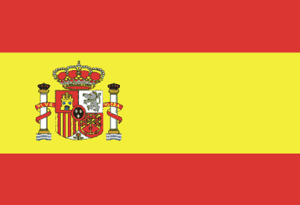
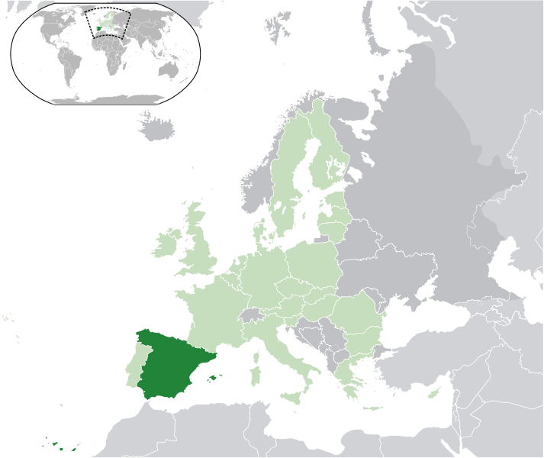

Slide 3
Hiszpania
Stolica: Madryt (Madrid)
Powierzchnia: 504 782 km² `
Liczba ludności: 47 265 321
Gęstość zaludnienia: 94 osoby/km²
Ustrój: monarchia konstytucyjna
Podział administracyjny: 17 regionów autonomicznych (52 prowincje)
Język urzędowy: hiszpański (kastylijski), w niektórych regionach (równorzędnie) drugi język (kataloński, baskijski, galicyjski)
Waluta: 1 euro = 100 centów

Slide 4
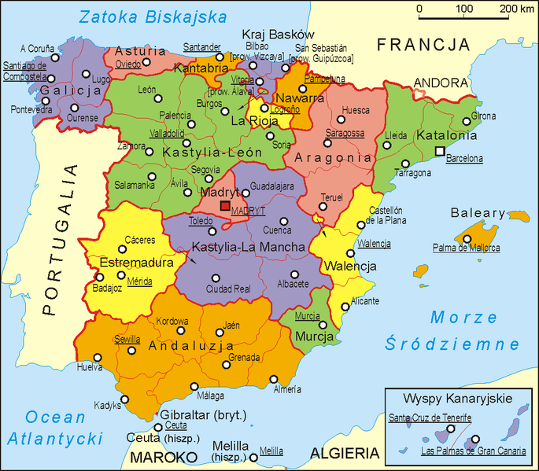
Regiony historyczne

Slide 5
Język
W Hiszpanii status urzędowego ma język: kastylijski (potocznie zwany hiszpańskim), oraz regionalnie także: kataloński, baskijski i galicyjski. Zgodnie z zapisem w konstytucji Hiszpanii, każdy obywatel tego kraju ma obowiązek znać język kastylijski.
Język kataloński jako urzędowy występuje w Katalonii i na Balearach. Poza tym używany jest w Pasie Zachodnim (Aragonia) i w comarce Carche na terenie Murcji. Na terenie wspólnoty autonomicznej Walencja, używany jest wariant języka katalońskiego – walencjański. Język galicyjski jako urzędowy występuje tylko w Galicji. Ponadto używany jest w prowincjach León i Zamora, jednak nie ma tam statusu urzędowego. Język baskijski jako urzędowy występuje w Kraju Basków i na północy Nawarry. W gminach doliny Arán w katalońskiej prowincji Lleida, obowiązuje język aranejski, wariant oksytańskiego.

Slide 6
Występują także liczne języki i dialekty romańskie, które nie mają statusu urzędowych w żadnej z hiszpańskich gmin. Są to:
asturleoński, w skład którego wchodzą: asturyjski (używany w Asturii), kantabryjski (używany w Kantabrii), leóński (używany w prowincjach: León i Zamora), estremadurski(używany w Estremadurze) aragoński (używany w Aragonii)
portugalski (niegdyś używany w niektórych gminach na terenie Estremadury, graniczących z Portugalią; obecnie praktycznie nie używany)

Slide 7
Wiejski krajobraz Asturii

Slide 8
Rzeźba
Hiszpania jest krajem wyżynno-górskim (około 90 proc. obszaru zajmują wyżyny i góry).
Centralną część kraju zajmuje wyżyna zwana Mesetą Iberyjską, która wznosi się średnio do 600 m n.p.m. Góry Kastylijskie dzielą ją (najwyższy szczyt Almanzor – 2592 m n.p.m.) na dwie części: Starą i Nową Kastylię.
Mesetę otaczają góry: od północy Góry Kantabryjskie z najwyższym szczytem Torre de Cerredo (2648 m n.p.m.), od północnego wschodu Góry Iberyjskie z kulminacją Moncayo (2313 m n.p.m.). Na granicy z Francją rozpościerają się niedostępne Pireneje z kulminacją Aneto (3404 m n.p.m.), które wraz z Górami Iberyjskimi i niższymi Górami Katalońskimi otaczają nizinną Kotlinę Aragońską.

Slide 9
Picos de Europa: Naranjo de Bulnes

Slide 10
Krajobraz Galicji

Slide 11
Meseta Iberyjska – prowincja Burgos

Slide 12
Zamek w Peñafiel

Slide 13
Obrzeża miasta Guadix

Slide 14
Historia
Począwszy od IX wieku p.n.e. Półwysep Iberyjski był terenem ekspansji licznych ludów i państw (Celtów, Fenicjan, Greków czy też Kartagińczyków).
W II wieku p.n.e. na półwyspie pojawili się Rzymianie. W V wieku na tereny obecnej Hiszpanii wdarli się Wizygoci i stworzyli tam własne królestwo.
W roku 711 z obszarów północnej Afryki na Półwysep Iberyjski przedostały się wojska arabskie pod wodzą Tarika, które błyskawicznie podbiły prawie cały półwysep.

Slide 15
Teatr rzymski w mieście Mérida

Slide 16
Kościół wizygocki w Quintanilla de las Viñas

Slide 17
Brama w Alhambrze, Granada

Slide 18
Jeden z dziedzińców Alhambry

Slide 19
Granada: widok na dzielnicę Albaicín

Slide 20
Niewielkie królestwa chrześcijańskie na północy rozpoczęły rekonkwistę, która zaowocowała ostatecznym wyparciem Maurów w 1492. Przywódcą i pierwszym królem, zgodnie z tradycją, był don Pelayo, prawdopodobnie szlachcic wizygocki, który razem z innymi schronił się w górach Asturii przed napierającymi z południa wojskami muzułmańskimi.
Jako początek procesu rekonkwisty uznaje się bitwę w wąwozie Covadonga (722), w której oddział (około 300 ludzi) pod wodzą don Pelayo pokonał dzięki zaskoczeniu i pułapce kilkukrotnie większe siły przeciwnika. Rozbity oddział muzułmański miał charakter rozpoznawczy, a jego "klęska" nie miała dla najeźdźców większego znaczenia.

Slide 21
Kościół Santa María del Naranco w Oviedo

Slide 22
Dwa kościoły romańskie w Zamorze

Slide 23
Katedra w Zamorze

Slide 24
Kościół w stylu mudéjar w Peñafiel

Slide 25
W ten sposób powstało pierwsze mini królestwo chrześcijańskie, które rozpoczęło powolną walkę z najeźdźcami muzułmańskimi. Z tych drobnych państw chrześcijańskich z czasem wyłoniły się dwa silne królestwa: Kastylia i Aragonia.
Rozkwit i ekspansja powstałej z połączenia obu tych państw Hiszpanii były przede wszystkim związane z podbojami kolonialnymi w Ameryce i zdobyciem wielkich bogactw.
Dzięki mocarstwowej polityce kraj stał się supermocarstwem w Europie Zachodniej.
Stracił jednak tę pozycję na skutek osłabienia, upadku gospodarczego i wyniszczających (przegrywanych) wojen z Francją Ludwika XIV. Problemy z następstwem tronu w XVIII wieku doprowadziły do wojny o sukcesję hiszpańską, która w znacznym stopniu osłabiła państwo.

Slide 26
Katedra w Burgos

Slide 27
Katedra w León

Slide 28
Katedra w Sewilli

Slide 29
Ołtarz katedry w Sewilli

Slide 30
Fasada uniwersytetu w Salamance

Slide 31
Plaza Mayor w Salamance

Slide 32
Katedra w Murcji

Slide 33
Katedra w Santiago de Compostela

Slide 34
Katedra w Guadix

Slide 35
Około 1825 wielkie imperium hiszpańskie przestało praktycznie istnieć. Spowodowane to było zbyt długim złym zarządzaniem, niesprawiedliwym ładem społecznym i przede wszystkim, inwazją Napoleona, który rozprzestrzenił idee wolnościowe w Ameryce.
Hiszpania na krótko dostała się pod wpływy Francji. Wkrótce powróciła dynastia Burbonów i stopniowo kraj stawał się biednym prowincjonalnym królestwem.
Na początku XX wieku Hiszpanią rządziło kilku dyktatorów – częste niepokoje społeczne skompromitowały monarchię i w 1931 proklamowano republikę.
W latach 1936-1939 kraj ogarnęła wojna domowa. W jej wyniku władzę w kraju przejęli nacjonaliści pod wodzą generała Francisco Franco.
Po śmierci Franco w 1975, władzę przejął wyznaczony przez niego na następcę książę Jan Karol z dynastii Burbonów. Przywrócono monarchię (formalnie istniała już od lat 40., a Franco pełnił funkcję regenta) a król wprowadził w kraju demokratyczne reformy. W 1982 Hiszpania wstąpiła do NATO a w 1986 stała się członkiem Europejskiej Wspólnoty Gospodarczej (która później została przekształcona w Unię Europejską).

Slide 36
Casa Batlló w Barcelonie

Slide 37
Katedra La Sagrada Familia w Barcelonie

Slide 38
Muzeum Guggenheima w Bilbao

